Slide 1



Slide 2
CHỦ ĐỀ 13: XEM ĐỒNG HỒ. THÁNG – NĂM. TIỀN VIỆT NAM
BÀI 67:
THỰC HÀNH
XEM ĐỒNG HỒ, XEM LỊCH
(Tiết 2)
Trang 83

Slide 3

Hoạt động

Slide 4
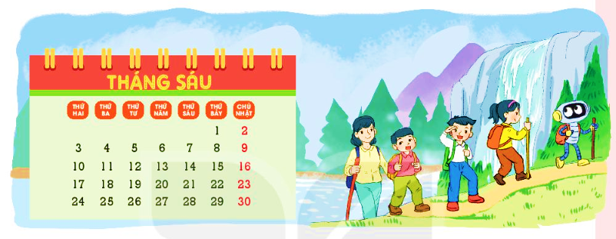
Tháng 6 này, chúng mình sẽ cùng tham dự một trại hè dành cho học sinh từ 7 đến 10 tuổi.
Dưới đây là tờ lịch tháng 6:
Trại hè được tổ chức 7 ngày.

Slide 5
2
a) Thời hạn đăng kí tham dự trại hè là hết ngày thứ Sáu đầu tiên của tháng 6. Vậy thời hạn đăng kí là hết ngày nào?
Vậy thời hạn đăng kí là hết ngày 7 tháng 6.

Slide 6
2
b) Danh sách những người tham dự sự kiện này sẽ được thông báo vào thứ Hai tuần kế tiếp. Đó là ngày nào?
Danh sách những người tham dự sự kiện này sẽ được thông báo vào ngày 10 tháng 6.

Slide 7

3
Một ngày trước thời điểm diễn ra trại hè:
a) Buổi sáng, Nam chuẩn bị những đồ dùng gia đình cần thiết để tham dự trại hè. Thời gian bắt đầu và kết thúc như sau:
Hỏi nam đã chuẩn bị đồ dùng trong bao lâu?
Nam đã chuẩn bị đồ dùng trong 30 phút.

Slide 8

3
Một ngày trước thời điểm diễn ra trại hè:
b) Buổi chiều, Nam nướng bánh quy để tặng các bạn. Thời gian bắt đầu và kết thúc như sau:
Hỏi Nam đã nướng bánh trong bao lâu?
Nam đã nướng bánh trong 55 phút.

Slide 9
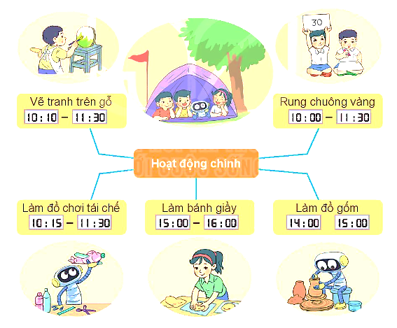
4
Vào ngày đầu tiên tham dự trại hè, chúng mình được chọn tham gia hai hoặc ba hoạt động (không trùng thời gian) trong các hoạt động sau:
Em chọn tham gia những hoạt động nào? Các hoạt động đó diễn ra theo thứ tự như thế nào?

Slide 10


